Slide 1
数据结构与程序设计专题实验
自动化科学与工程学院 教学实验中心
刘源 13484668964
西一楼 314

Slide 2
目 录
实验要求
验收规则
编码规范

Slide 3
实验一：数学表达式求值
（一）实验目的
熟练掌握栈、队列等基本操作及其在实际问题中的应用。
（二）基本要求
本实验分2次上机（共8小时）完成，使用实验室电脑的同学请将源码存放在E盘或F盘，每次离开实验室前将源代码发送至自己的邮箱保存。
完成实验内容后由教师验收实验内容，课后提交实验报告。

Slide 4
实验一：数学表达式求值
（三）内容提要
输入：通过命令行参数输入一个数学表达式。输出：（1）表达式正确的情况下输出结果；（2）命令行参数不正确输出字符串ERROR_01；（3）表达式存在格式错误输出字符串ERROR_02；（4）表达式在计算过程中出现逻辑错误输出字符串ERROR_03。
（四）简明示例
输入：
(2+3)*(3-1)^3
输出：
40
输入：
((2+3)*(3-1)^3
输出：
ERROR_02

Slide 5
实验一：数学表达式求值
（五）基本要求
1、实现栈的push、pop基本操作；
2、检测表达式的输入是否是正确的数学表达式；
3、对于正确的数学表达式求取其值。
注：1）数学表达式需支持小数、加减乘除、小括号、中括号、幂运算。为简化逻辑，不需要考虑负数情况。
2）不正确的表达式可能包括：字母、非运算符号、括号不匹配，运算符的排列不符合表达式形式等多种情况。
3）表达式通过命令行参数读取 。

Slide 6
实验一：数学表达式求值
（六）简要提示
(2+3)*3
操作数栈
操作符栈

Slide 7
实验一：数学表达式求值
（六）简要提示
(2+3)*3
(
操作数栈
操作符栈

Slide 8
实验一：数学表达式求值
（六）简要提示
(2+3)*3
2
(
操作数栈
操作符栈

Slide 9
实验一：数学表达式求值
（六）简要提示
(2+3)*3
+
2
(
操作数栈
操作符栈

Slide 10
实验一：数学表达式求值
（六）简要提示
(2+3)*3
3
+
2
(
操作数栈
操作符栈

Slide 11
实验一：数学表达式求值
（六）简要提示
(2+3)*3
2+3=5
3
+
2
(
操作数栈
操作符栈

Slide 12
实验一：数学表达式求值
（六）简要提示
(2+3)*3
2+3=5
5
(
操作数栈
操作符栈

Slide 13
实验一：数学表达式求值
（六）简要提示
(2+3)*3
5
(
操作数栈
操作符栈

Slide 14
实验一：数学表达式求值
（六）简要提示
(2+3)*3
5
*
操作数栈
操作符栈

Slide 15
实验一：数学表达式求值
（六）简要提示
(2+3)*3
3
5
*
操作数栈
操作符栈

Slide 16
实验一：数学表达式求值
（六）简要提示
(2+3)*3
5*3=15
3
5
*
操作数栈
操作符栈

Slide 17
实验一：数学表达式求值
（六）简要提示
(2+3)*3
输出：15
操作数栈
操作符栈

Slide 18
目 录
实验要求
验收规则
编码规范

Slide 19
实验一：数学表达式求值
（七）自测用例
序号 | 表达式 | 结果 | 设计意图
1 | 1+2+3+4 | 10 | 加法测试
2 | 10-8-7-6 | -13 | 减法测试
3 | 1*2*3*4 | 24 | 乘法测试
4 | 8/2/2/2 | 1 | 除法测试
5 | 3^2+4^2*2 | 41 | 幂运算测试
6 | (3+2)*2/(4-1+2) | 2 | 括号及优先级测试
7 | 1+[2-(3*4)] | -9 | 括号及优先级测试
8 | 12345679*9 | 111111111 | 超长数字测试
9 | 3/5 | 0.6 | 结果为小数
10 | 3/0.6 | 5 | 输入为小数
11 | (3-2)) | ERROR_02 | 异常情况
12 | (1++3) | ERROR_02 | 异常情况
13 | 2/(5-5) | ERROR_03 | 异常情况

Slide 20
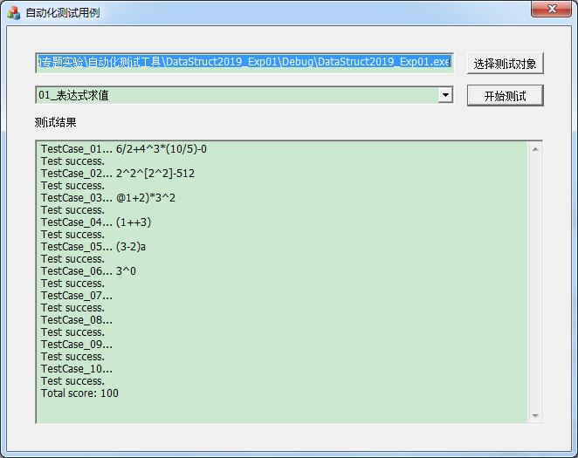
实验一：数学表达式求值
（八）辅助工具

Slide 21
目 录
实验要求
验收规则
编码规范

Slide 22
实验一：数学表达式求值
（九）编码要求
1、优选C语言，禁止直接调用C++ STL库；
2、除循环变量外，其它变量命名使用有明确含义的单词或缩写，不建议使用拼音；
3、禁止出现魔鬼数字；
4、添加必要的程序注释；
5、统一代码格式，例如：{}和空行；

Slide 23
纸上得来终觉浅，
绝知此事要躬行。

